Slide 1
《医用呼吸机关键零部件
第1部分：压力传感器》
(计划号：CAMS2024016)
团体标准送审稿审查汇报
2025.7
汇报人：刘帅

Slide 2
汇报内容
01
一、项目背景及必要性
02
二、项目适用范围及主要内容
03
三、项目制定过程
04
四、技术先进性、创新性、产业化分析
05
五、预期达到的经济社会效益
06
六、其他应予说明的事项

Slide 3
一、项目背景及必要性
项目背景及意义
压力传感器作为医用呼吸机关键零部件之一，其性能参数直接决定着整机的精准性和可靠性，但当前我国压力、气体流量等传感部件长期依赖进口，国产产品可靠性、稳定性与国外差距较大，“能用不敢用”问题突出。本标准旨在建立健全压力传感器性能指标评价体系，统一呼吸机核心零部件专用接口剖面，推动国产替代进程。
支撑文件 | 发布部门 | 主要要求
中机标字[2024]17号 第三批团体标准制修订计划 | 中国机械工业标准化 技术协会 | 批准立项医用呼吸机用 压力传感器标准
GB/T 1.1—2020 《标准化工作导则》 | 国家标准化管理委员会 | 标准化文件结构和 起草规则
YY/T 0316-2016 《医疗器械 风险管理》 | 国家药品监督管理局 | 医疗器械风险管理要求
GB/T 15478-2015 《压力传感器性能试验方法》 | 国家标准化管理委员会 | 压力传感器性能试验方法

Slide 4
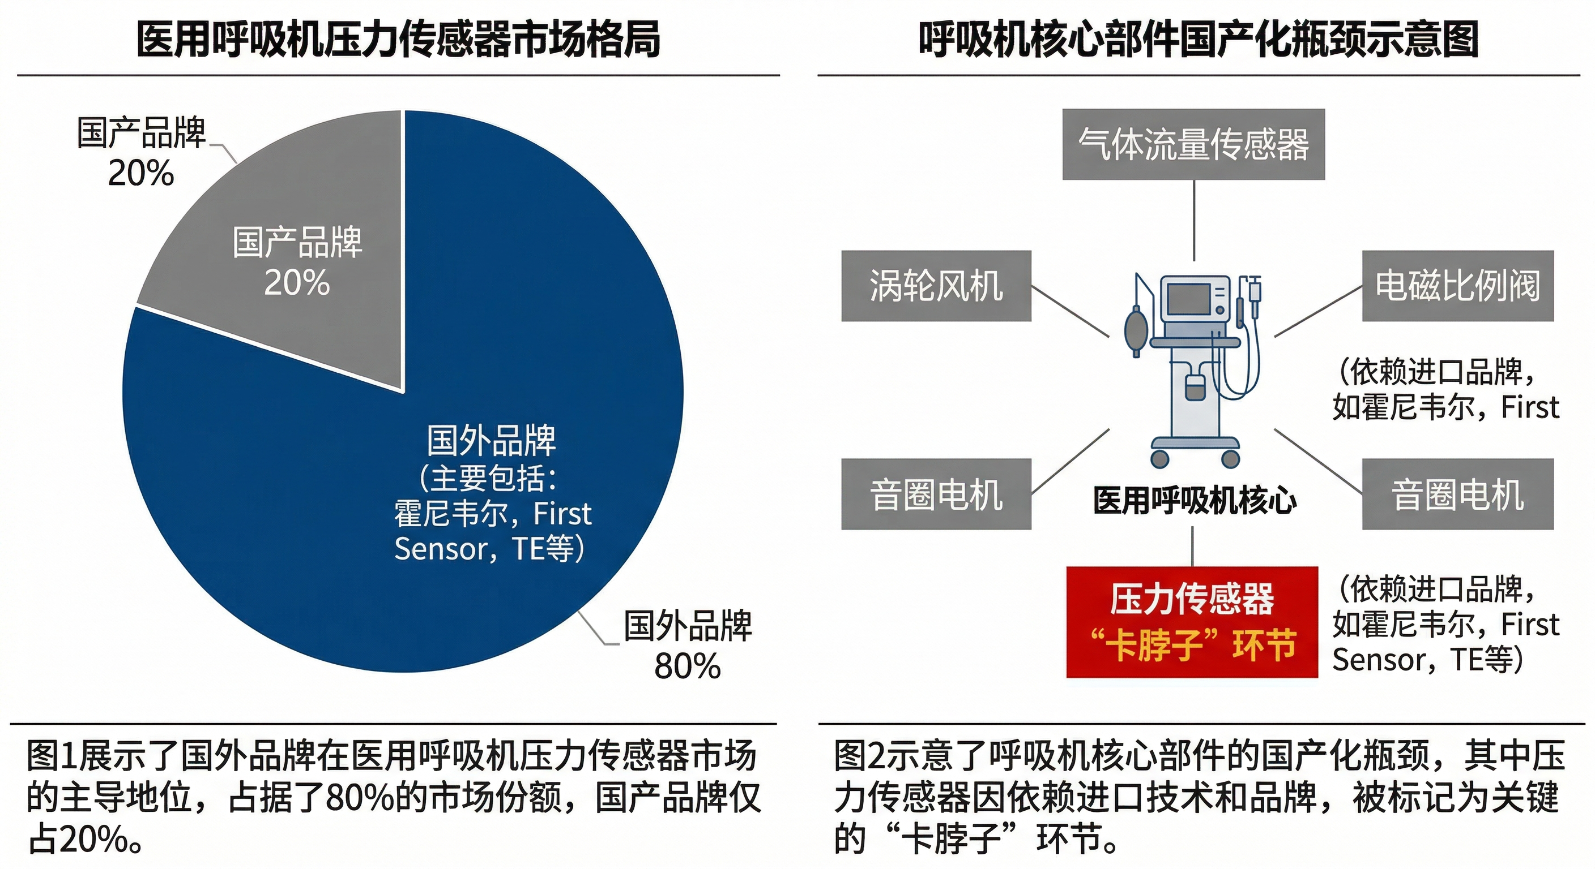

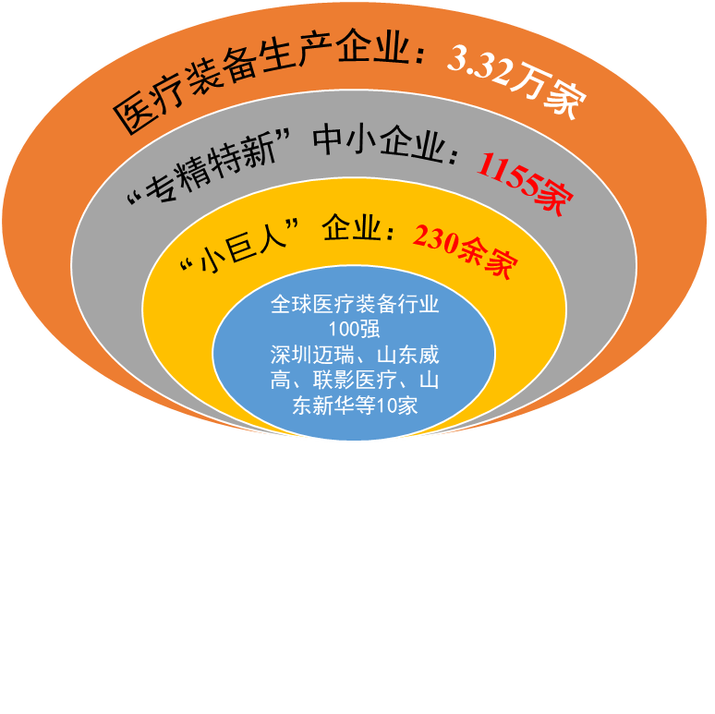
一、项目背景及必要性
必要性分析
当前国内医用呼吸机用核心压力传感器80%由霍尼韦尔、First Sensor、TE等国外厂家产品为主，国内虽有通用压力传感器标准体系，但缺乏针对医用呼吸机特殊场景的专用标准，难以有效支撑国产传感器的质量把控。制定本标准能填补国产医用呼吸机关键部件压力传感器的技术评价标准空白，为传感器设计、生产、检验提供统一依据。

Slide 5
汇报内容
01
一、项目背景及必要性
02
二、项目适用范围及主要内容
03
三、项目制定过程
04
四、技术先进性、创新性、产业化分析
05
五、预期达到的经济社会效益
06
六、其他应予说明的事项

Slide 6
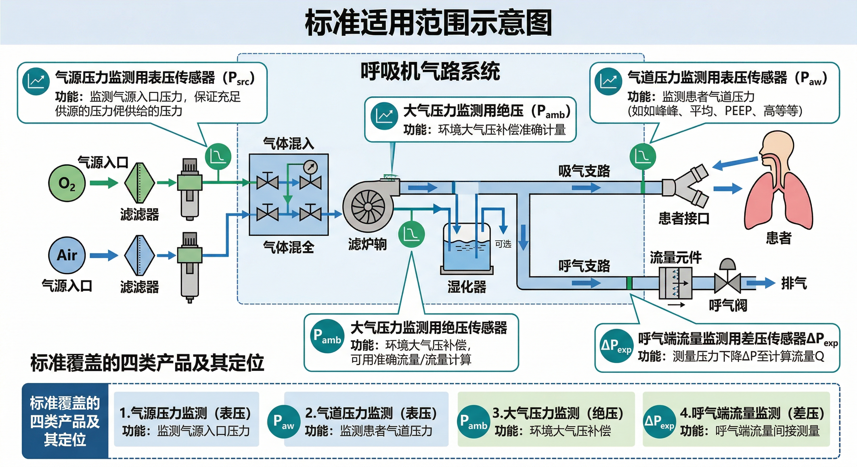
二、项目适用范围及主要内容
适用范围
本标准适用于医用呼吸机中气源压力监测用表压传感器、气道压力监测用表压传感器、大气压力监测用绝压传感器以及呼气端流量监测用差压传感器等产品的设计、制造和应用。

Slide 7
二、项目适用范围及主要内容
主要内容
本标准包含9个章节：范围、规范性引用文件、术语和定义、产品分类、通用要求、技术要求、试验方法、检验规则及标志包装运输贮存，涵盖从产品分类到检验规则的完整技术体系。
章节号 | 章节名称及主要内容概述
1 | 范围：适用于医用呼吸机四类压力传感器
2 | 规范性引用文件：GB/T 191、GB/T 7665、GB/T 14710、GB/T 15478等10项标准
3 | 术语和定义：压力传感器、绝压/表压/差压传感器、满量程输出等9个术语
4 | 产品分类：按感受压力类型/输出信号类型/封装方式分类
5 | 通用要求：安全性、替代设备、材料（含氧气兼容性、RoHS、生物学评价）
6 | 技术要求：环境条件、供电、测量范围、电气/静态/稳定性/过载/动态/环境/EMC/寿命
7 | 试验方法：与技术要求各项一一对应的试验方法
8 | 检验规则：出厂检验与型式检验，B/C类不合格分类判定
9 | 标志、包装、运输和贮存：产品标志内容、包装防护、运输贮存条件

Slide 8
汇报内容
01
一、项目背景及必要性
02
二、项目适用范围及主要内容
03
三、项目制定过程
04
四、技术先进性、创新性、产业化分析
05
五、预期达到的经济社会效益
06
六、其他应予说明的事项

Slide 9
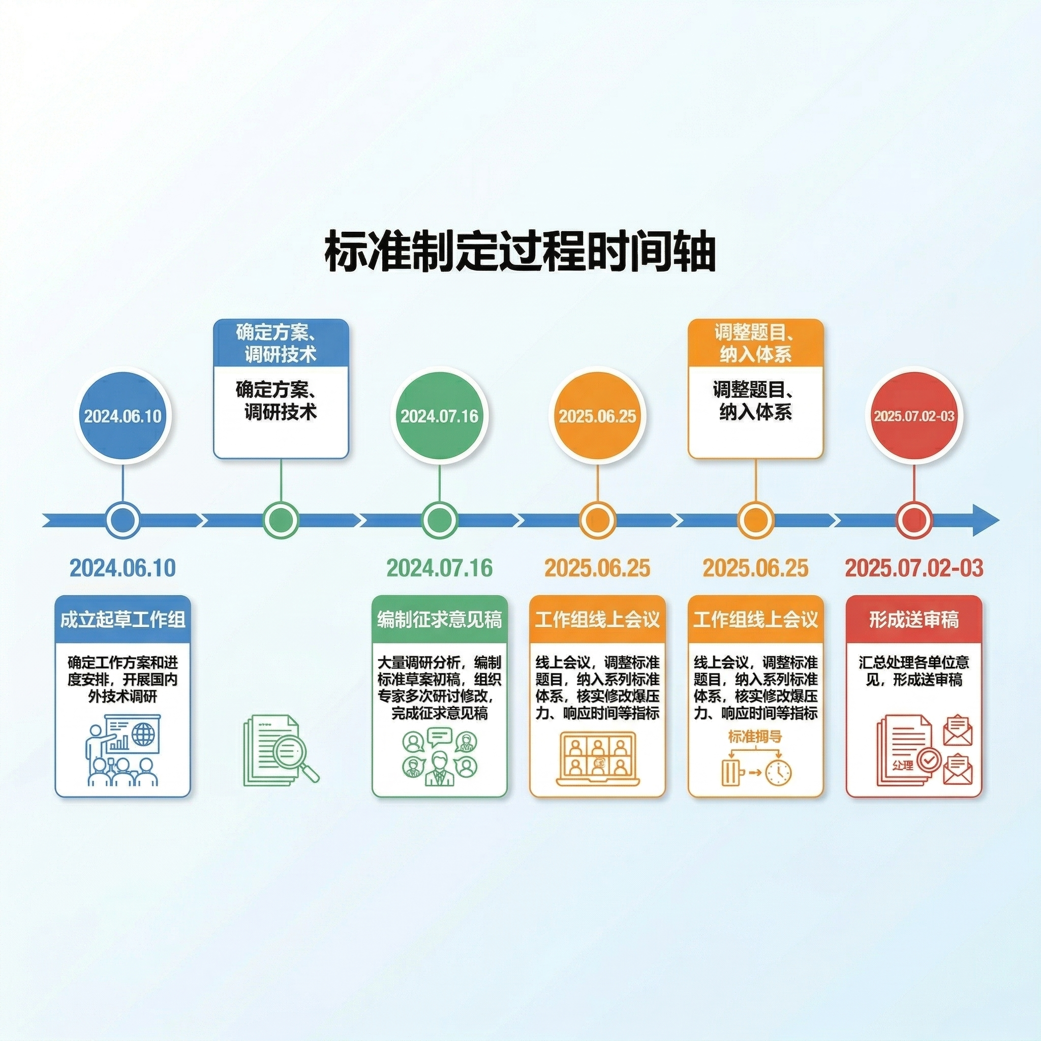
三、项目制定过程
制定过程
本标准自2024年6月启动起草工作，经充分技术调研和多次专家研讨形成征求意见稿；2025年6月对标准题目和技术框架进行重大调整，将其纳入《医用呼吸机关键零部件》系列标准体系，并于2025年7月形成送审稿。

Slide 10
三、项目制定过程
论证过程
本标准遵循“面向市场、服务产业、自主制定、适时推出”的原则，依据GB/T 1.1—2020标准化工作导则起草；2025年6月会议中将本标准改为系列标准第1部分，核实修改了爆破压力、响应时间等关键指标，参编单位覆盖“产学研医用”并完成相关技术条款的实验验证。
论证项目 | 修改内容 | 修改原因
标准题目 | 纳入《医用呼吸机关键零部件》 系列标准第1部分 | 提高系统性和协调性
文件格式 | 按GB/T 1.1—2020规定修改 | 符合标准化工作导则要求
爆破压力 | 不低于最大工作压力上限3倍 | 与实际验证结果匹配
响应时间 | 优于1ms | 与实际使用需求一致

Slide 11
三、项目制定过程
参编单位
本标准由机械工业仪器仪表综合技术经济研究所牵头，联合北京谊安、深圳迈瑞、北京航天长峰、江苏鱼跃、中电科芯片、汉威科技等13家“产学研医用”单位共同起草，主要成员23人。
单位名称 | 单位类型 | 主要职责
机械工业仪器仪表综合技术经济研究所 | 牵头科研机构 | 全面协调标准起草
北京谊安医疗系统股份有限公司 | 呼吸机制造企业 | 生产制造经验支持
深圳迈瑞生物医疗电子股份有限公司 | 医疗器械龙头企业 | 技术条款验证
首都医科大学附属北京友谊医院 | 临床医疗机构 | 临床应用需求输入
中电科芯片技术（集团）有限公司 | 芯片技术企业 | 传感器芯片技术支持
北京航天长峰股份有限公司 | 医疗设备制造企业 | 生产制造经验支持
深圳高性能医疗器械国家研究院 | 国家级研究院 | 技术条款验证
电子科技大学附属医院·四川省人民医院 | 临床医疗机构 | 临床应用需求输入
汉威科技集团股份有限公司 | 传感器集团企业 | 实验验证
江苏鱼跃医疗设备股份有限公司 | 医疗器械制造企业 | 实验验证
郑州炜盛电子科技有限公司 | 传感器制造企业 | 实验验证
西人马联合测控泉州科技有限公司 | 传感器制造企业 | 实验验证

Slide 12
汇报内容
01
一、项目背景及必要性
02
二、项目适用范围及主要内容
03
三、项目制定过程
04
四、技术先进性、创新性、产业化分析
05
五、预期达到的经济社会效益
06
六、其他应予说明的事项

Slide 13
四、国内外先进性、创新性、产业化情况
国内外先进性和创新分析
目前国际暂无针对医疗器械核心部件压力传感器的专用产品标准，国内通用标准体系较成熟但无法覆盖医用呼吸机特殊需求。本标准是国内首个针对医用呼吸机压力传感器制定的团体标准，填补了该细分领域的标准空白，具有较强的创新性和先进性。
标准/领域 | 适用范围 | 是否覆盖医用 呼吸机需求 | 不足之处
GB/T 15478-2015 压力传感器性能试验方法 | 通用压力传感器 | 否 | 未考虑医用气体兼容性 及生物学评价
JJG 860-2015 压力传感器(静态) | 计量检定 | 否 | 缺乏循环寿命、 环境适应性等指标
GB 9706.212-2020 重症护理呼吸机 | 整机安全性能 | 部分涉及 | 无单独传感器标准
国际标准 | 无对应标准 | 不适用 | 暂无此类产品标准
本标准 | 医用呼吸机 压力传感器 | 是 | 填补空白

Slide 14
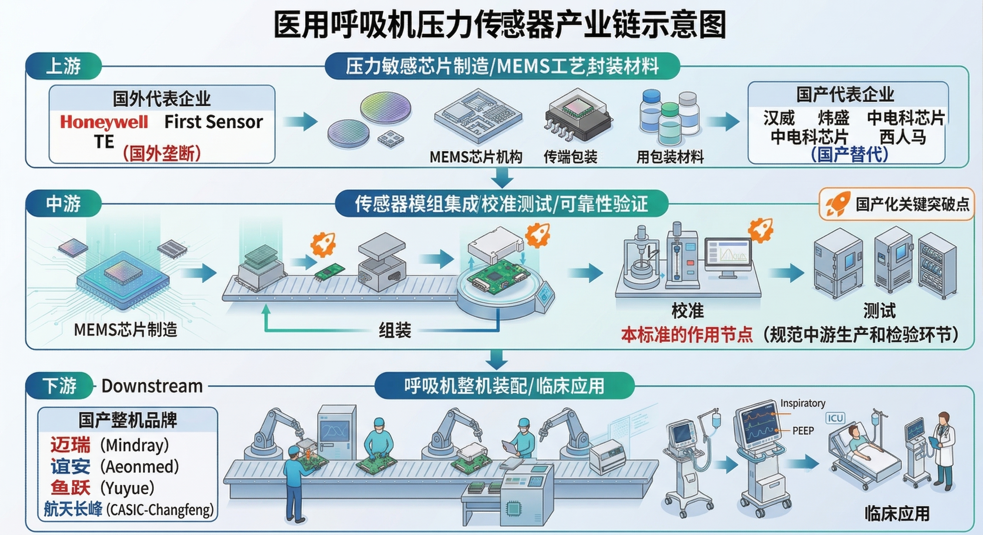
四、国内外先进性、创新性、产业化情况
产业化情况
当前国内医用呼吸机核心压力传感器80%由霍尼韦尔、First Sensor、TE等国外厂家供应，受限于标准缺失，国产传感器工程化性能参数与医疗装备需求存在差距；本标准将贯通“技术创新—工程化—产业化”全链条，是推动国产压力传感器产业发展的重要抓手。

Slide 15
汇报内容
01
一、项目背景及必要性
02
二、项目适用范围及主要内容
03
三、项目制定过程
04
四、技术先进性、创新性、产业化分析
05
五、预期达到的经济社会效益
06
六、其他应予说明的事项

Slide 16
五、预期达到的经济社会效益
经济效益
本标准的实施将规范医用呼吸机压力传感器的生产与检验流程，降低行业产品质量不良率；同时通过统一技术指标和接口规范，降低国产传感器替代进口产品的技术门槛，有望打破进口垄断格局，节省大量外汇支出，促进国内压力传感器产业规模化发展。
效益维度 | 具体表现 | 预期影响
降低生产成本 | 统一技术要求和检验方法 | 降低企业研发和质检成本
进口替代效益 | 打破霍尼韦尔、TE等垄断 | 节省外汇、缩短供应链
产品质量提升 | 规范生产标准，降低不良率 | 减少质量问题召回和赔偿
产业规模化 | 统一接口剖面，促进协同 | 提升国产呼吸机整体竞争力

Slide 17
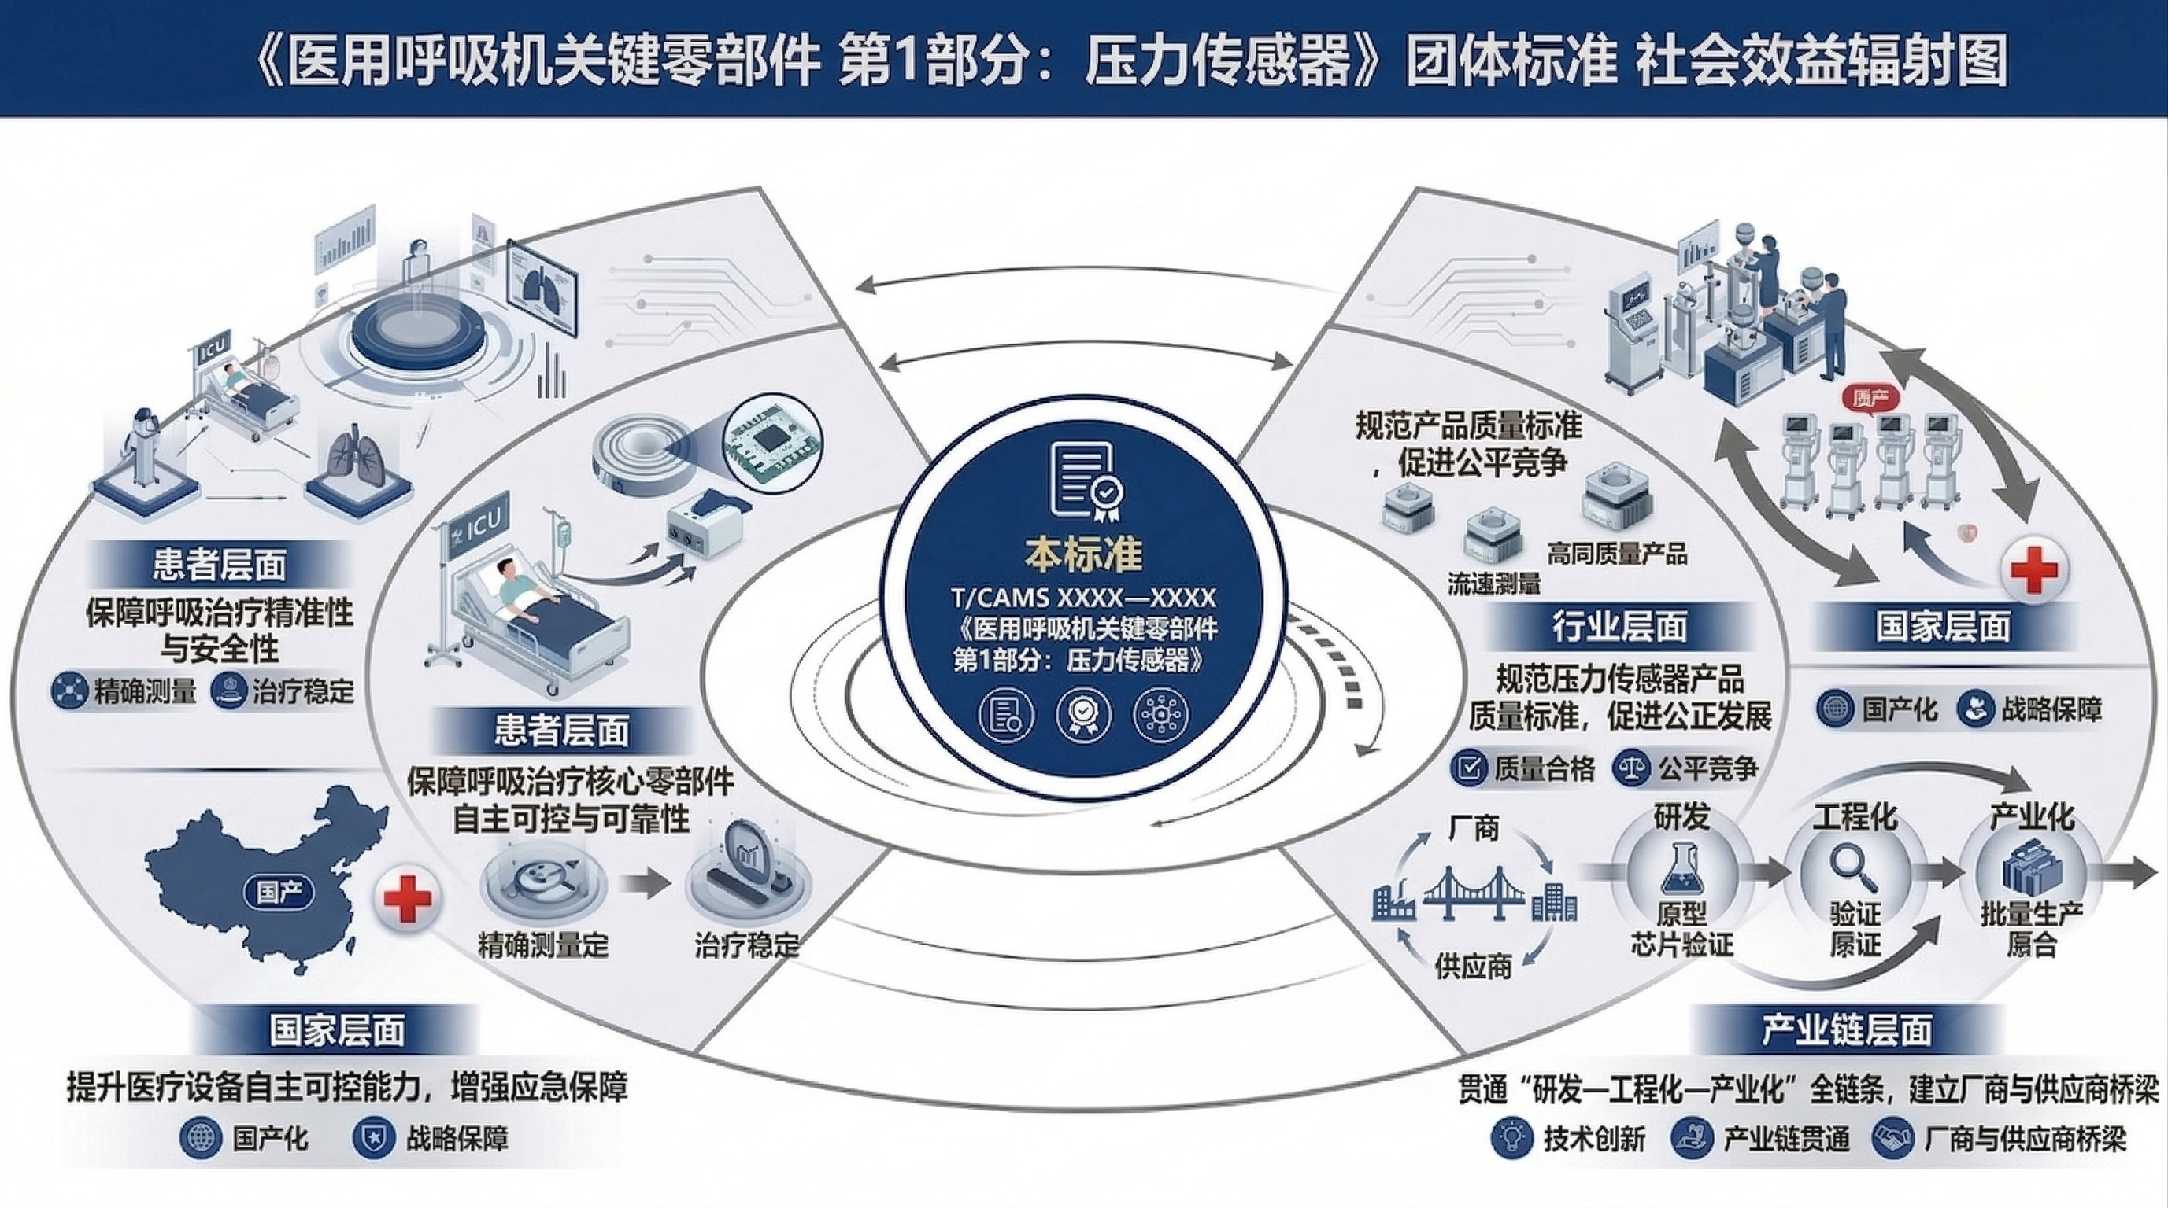
五、预期达到的经济社会效益
社会效益
本标准能填补国产医用呼吸机关键部件压力传感器的技术评价标准空白，建立呼吸机研制厂商和零部件供应商之间的桥梁，打通国产高端呼吸机核心传感器创新成果产业化推广的“最后一公里”；同时推动国产呼吸机核心部件自主可控，提升国家应急保障能力。

Slide 18
汇报内容
01
一、项目背景及必要性
02
二、项目适用范围及主要内容
03
三、项目制定过程
04
四、技术先进性、创新性、产业化分析
05
五、预期达到的经济社会效益
06
六、其他应予说明的事项

Slide 19
六、其他需要说明的问题
实施建议
建议本标准作为推荐性团体标准发布，发布1个月后实施。实施主体主要为医用呼吸机压力传感器制造商及呼吸机整机企业，建议行业主管部门加大标准宣贯力度，逐步推动与国家标准体系衔接。
实施主体 | 实施内容 | 预期目标
传感器制造商 （汉威、炜盛、中电科等） | 按标准开展产品设计、 生产和出厂检验 | 产品质量统一规范
呼吸机整机企业 （迈瑞、谊安、鱼跃等） | 按标准选型和 验收压力传感器 | 供应链质量保障
检测机构 | 按标准方法开展型式检验 | 检验方法统一
行业主管部门 | 加大标准宣贯， 推动与国标衔接 | 行业规范化管理
医疗机构 | 参照标准进行 设备选型和验收 | 临床使用安全保障

Slide 20
六、其他需要说明的问题
其他问题
本标准为自主制定，未采用国际标准，与现行法规和强制性标准协调一致，制定过程中无重大分歧意见；技术内容不涉及专利。本标准属于《医用呼吸机关键零部件》系列标准第1部分，后续拟包括气体流量传感器、电磁比例阀、涡轮风机、音圈电机等部分。
系列标准部分 | 内容 | 状态
第1部分 | 压力传感器（本标准） | 送审稿
第2部分 | 气体流量传感器 | 同步推进
第3部分 | 电磁比例阀 | 同步推进
第4部分 | 涡轮风机 | 同步推进
第5部分 | 音圈电机 | 同步推进

Slide 21
敬请指正！
机械工业仪器仪表综合技术经济研究所
地址：北京市西城区广安门外大街甲397号
电话：010-63261819
传真：010-63262677
网址：http://www.itei.cn

